Slide 2

DISEÑO Y PROTOTIPADO DE UN TÚNEL DE VIENTO PARA PRUEBAS A ESCALA DE TURBINAS TIPO SAVONIUS
Autores:
Nicolas Ardila Vergara, Juan José Benavides Garreta, Laura Catalina Ramirez Villarreal, Mateo Velandia Suarez
Proyecto “FLUSS”
Código Hermes 62804
Universidad Nacional De Colombia, Colombia
Núcleo Temático: Energías renovables y fuentes no convencionales.

Slide 3
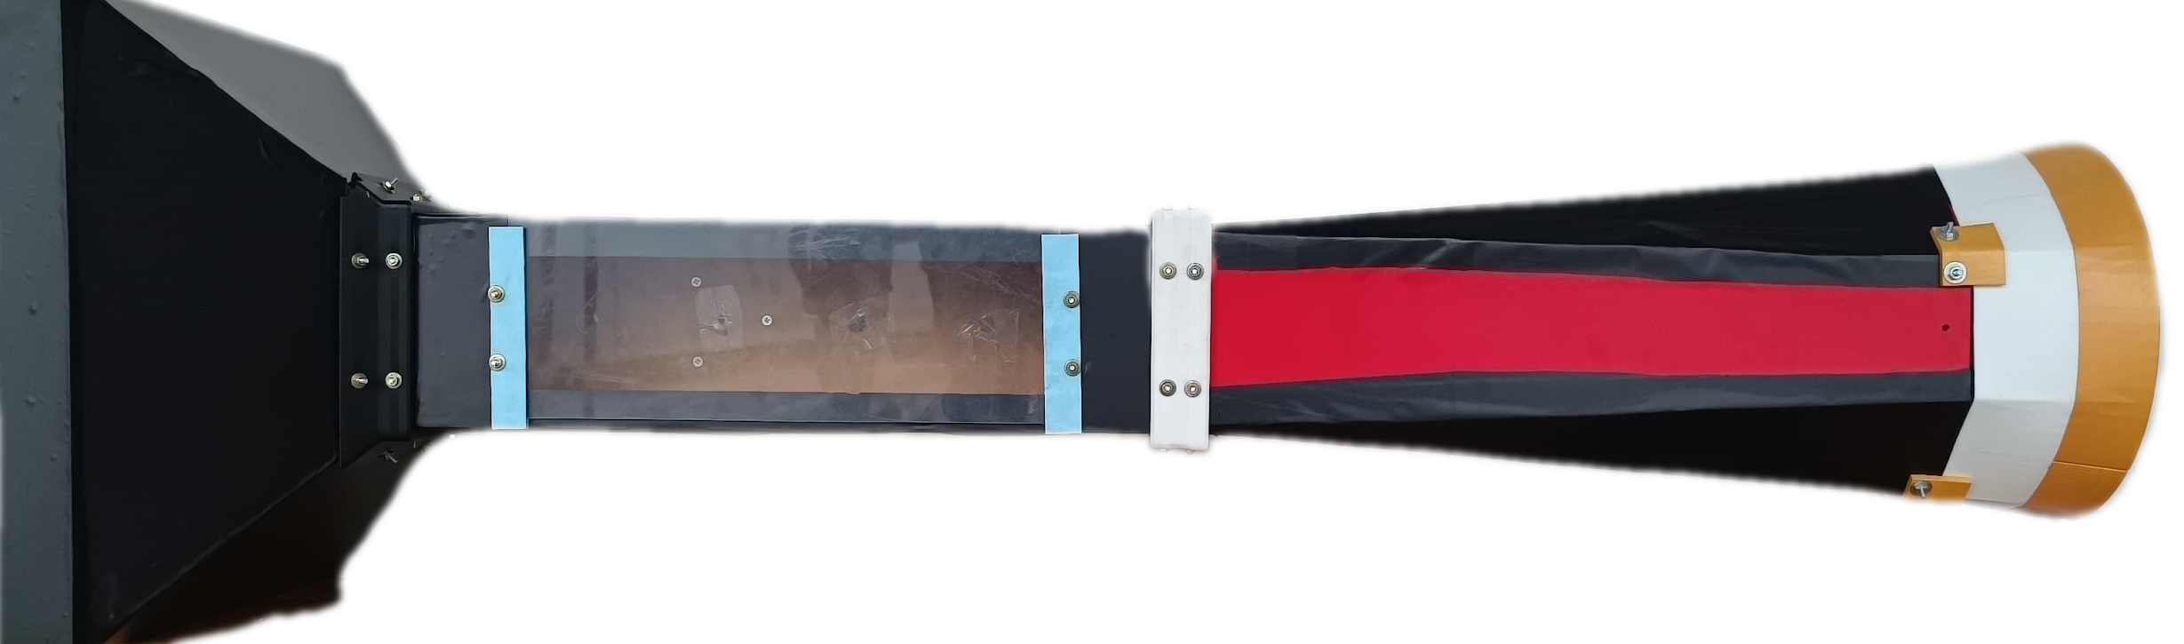
INTRODUCCIÓN
PROBLEMÁTICA
Con el fin de ahondar más a fondo la investigación de las turbinas tipo Savonius, se desarrolló un túnel de viento para la caracterización hidrodinámica de las mismas.
PALABRAS CLAVE:
Turbina, hidrocinética, savonius, túnel de viento.

Slide 4
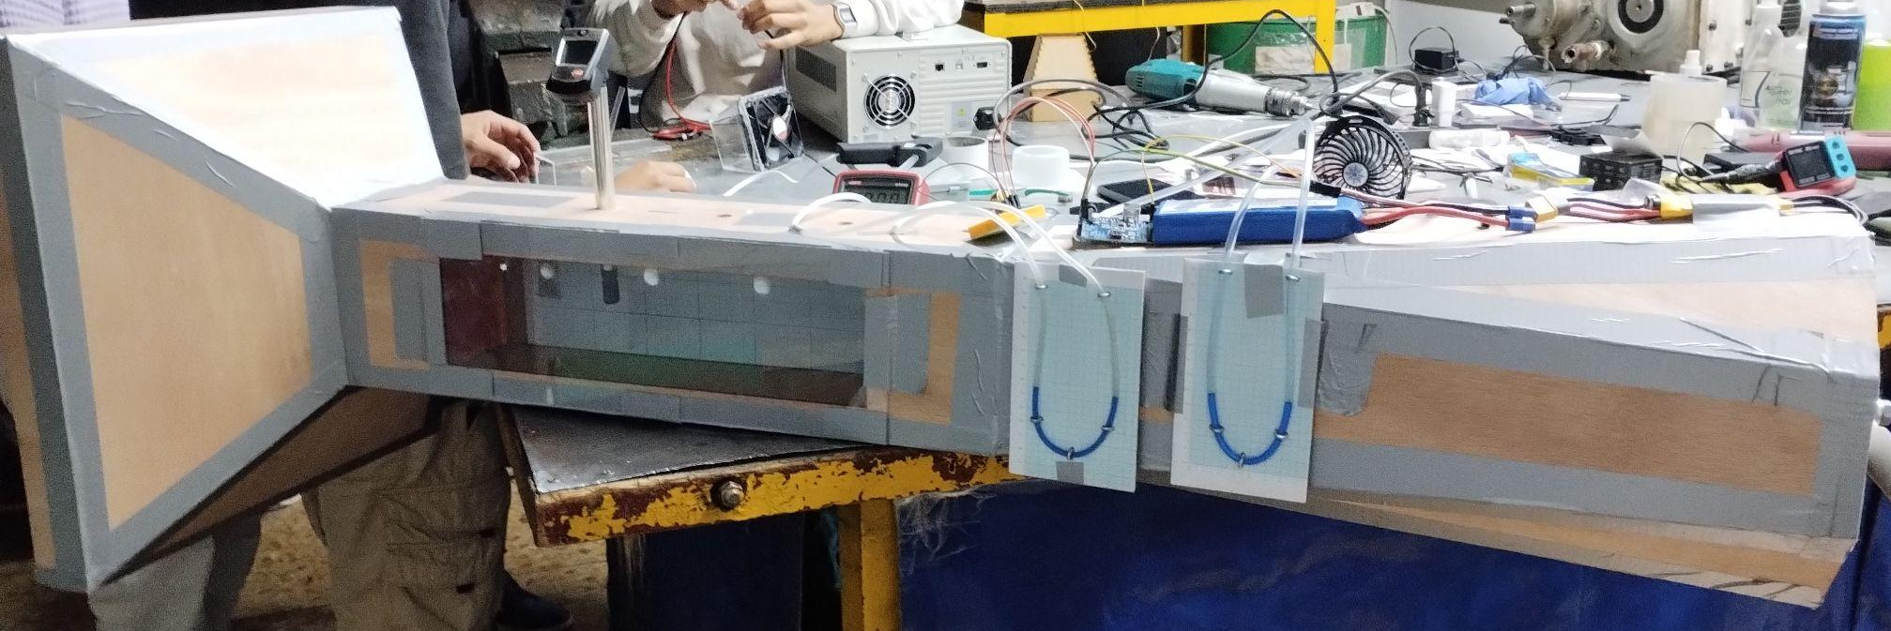
Diseño preliminar y cálculos de desempeño
Anemómetro
Manómetro diferencial de alcohol

Slide 5
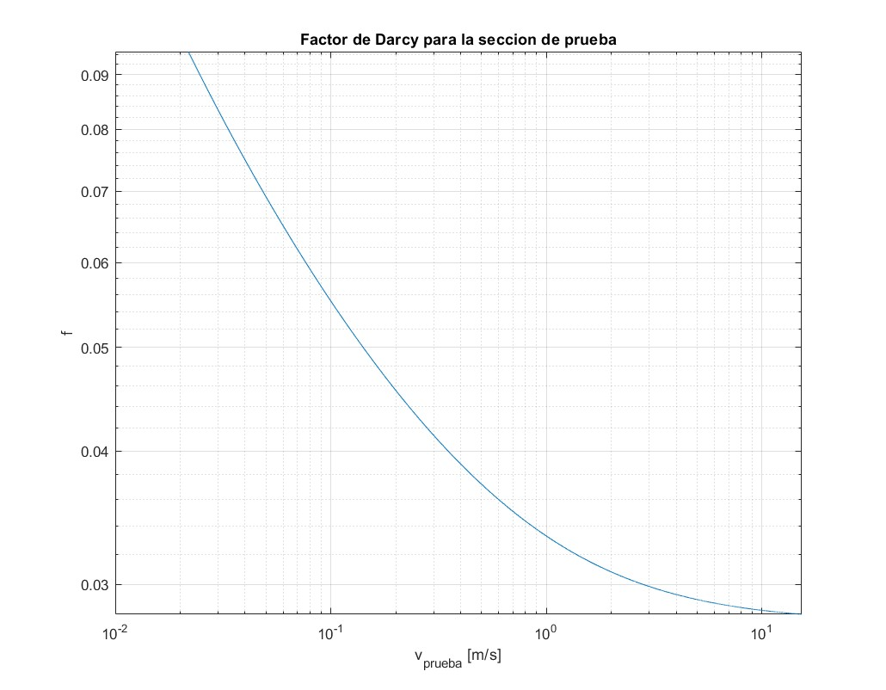
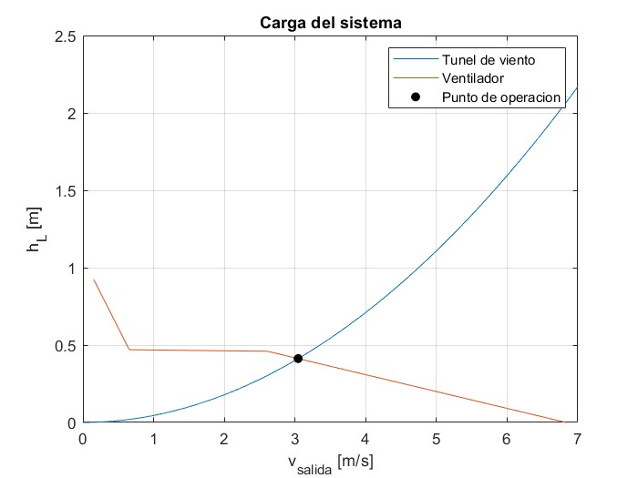
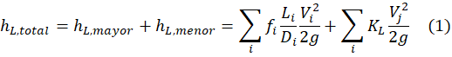
Punto de operación

Slide 6
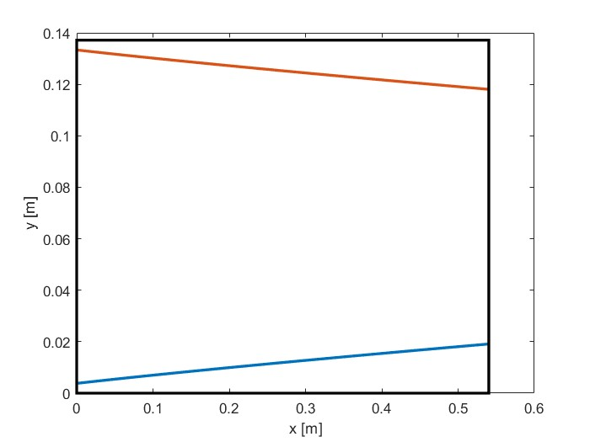
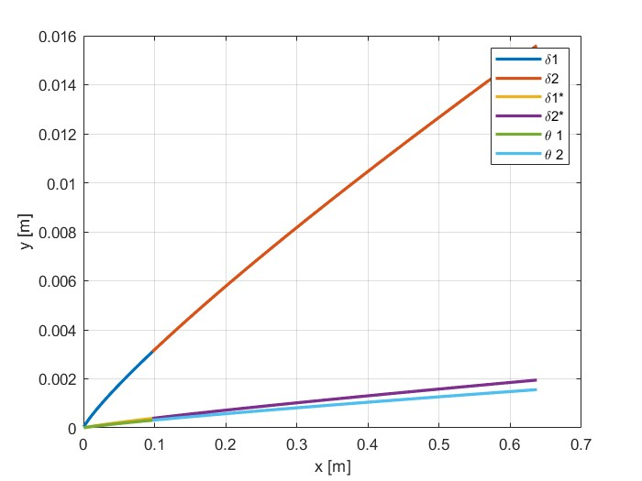
Capa limite

Slide 7
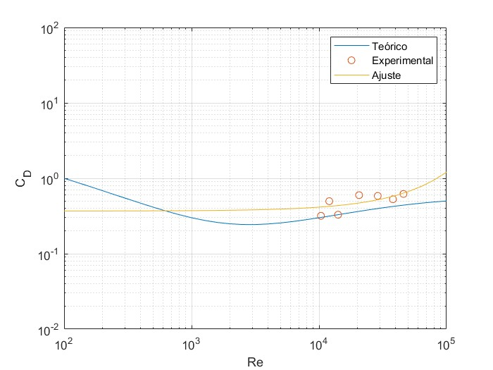
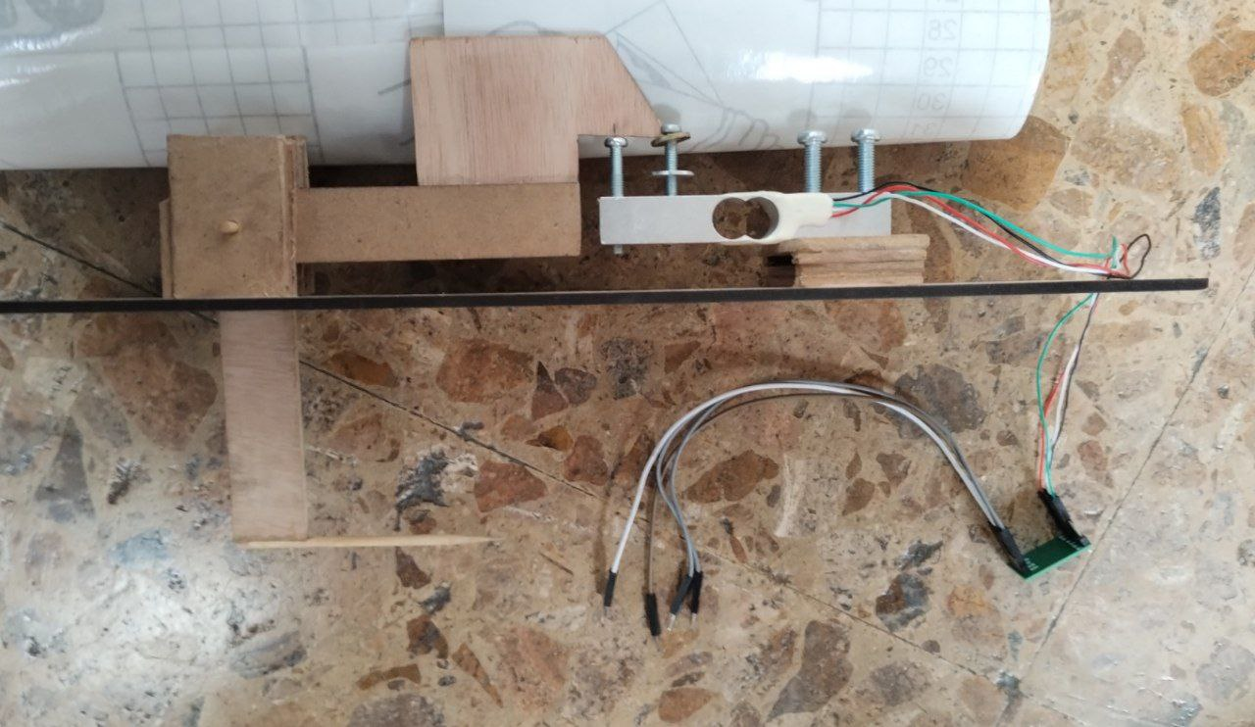
Validación del desempeño del tunel frente aun caso benchmark

Slide 8
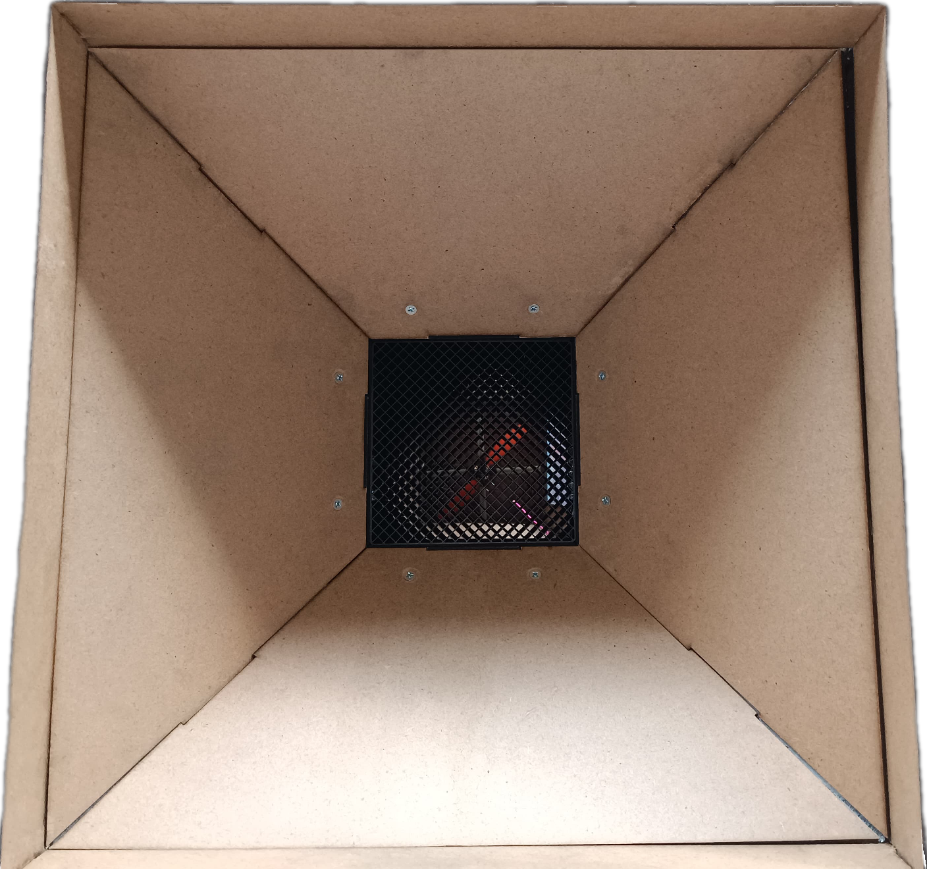
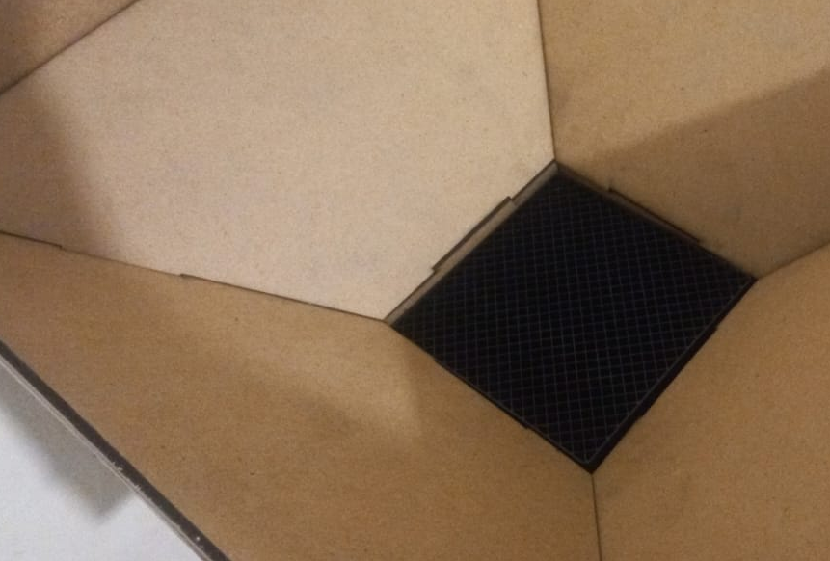
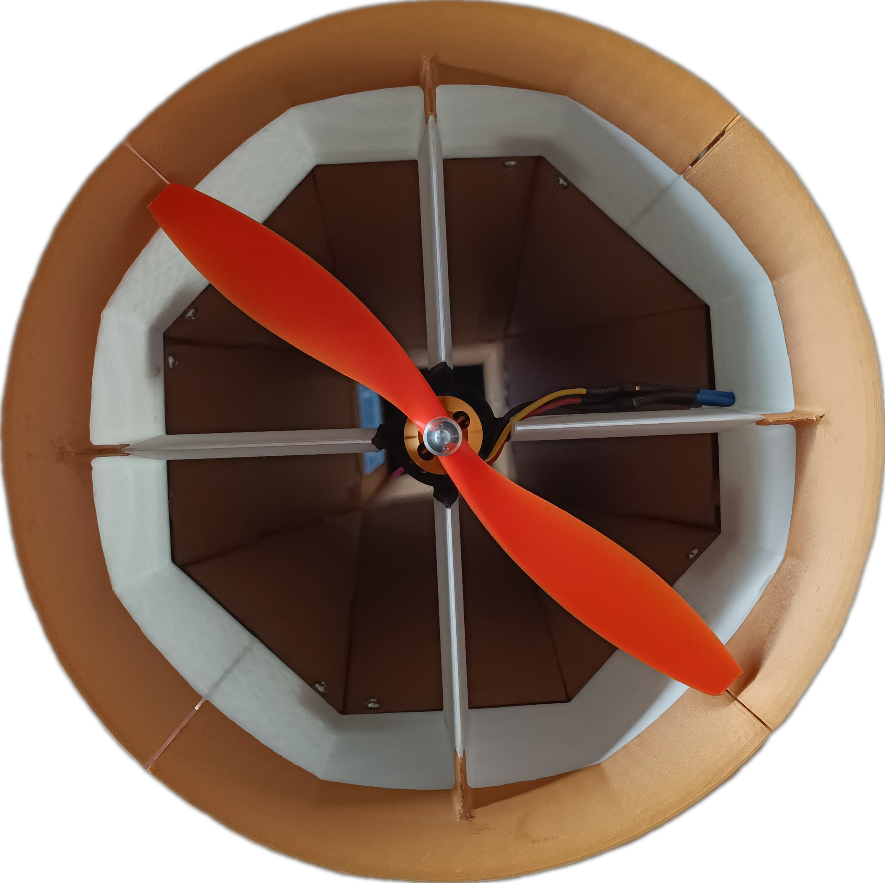
Adaptación del túnel para ensayos de turbinas
Laminarizador
Vista frontal
Vista trasera
Vista lateral

Slide 9
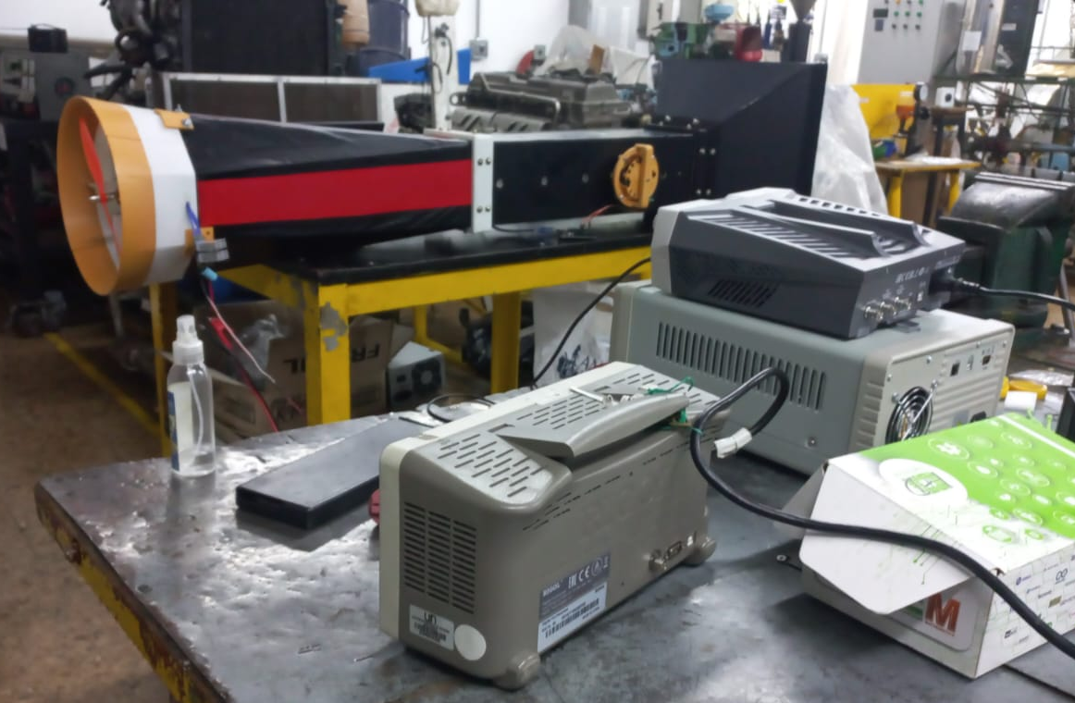
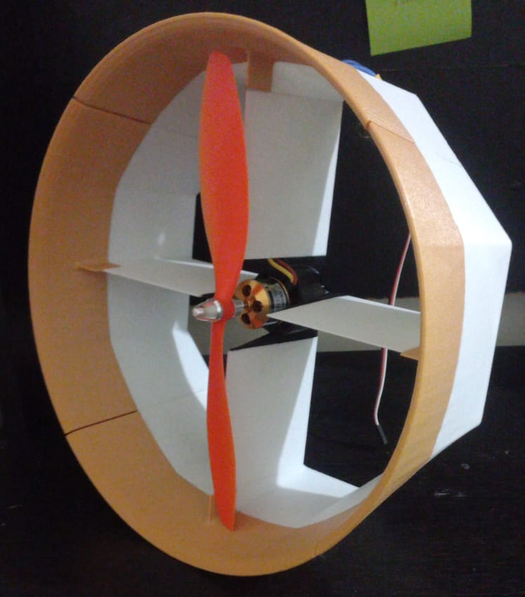
Setup experimental
Generador de señales
Fuente de poder
Osciloscopio
Soporte motor

Slide 10
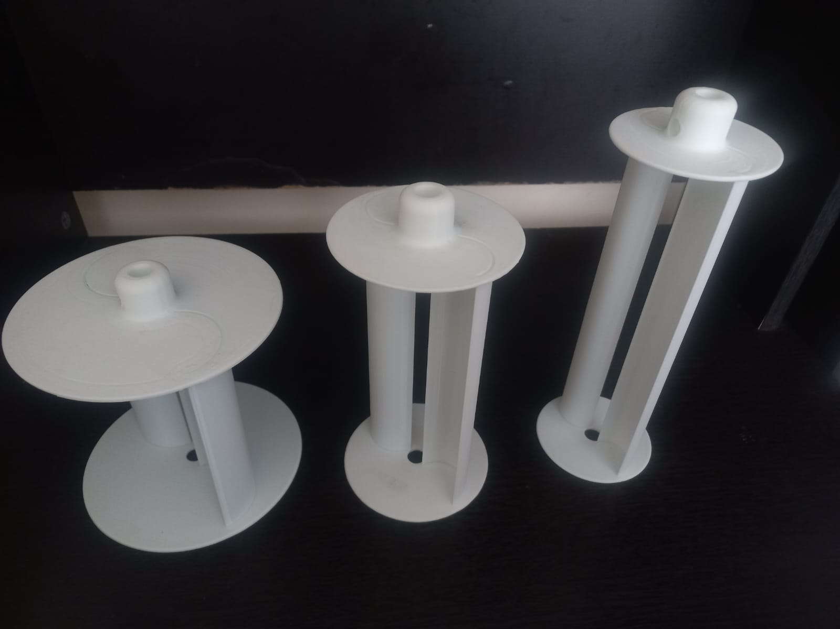
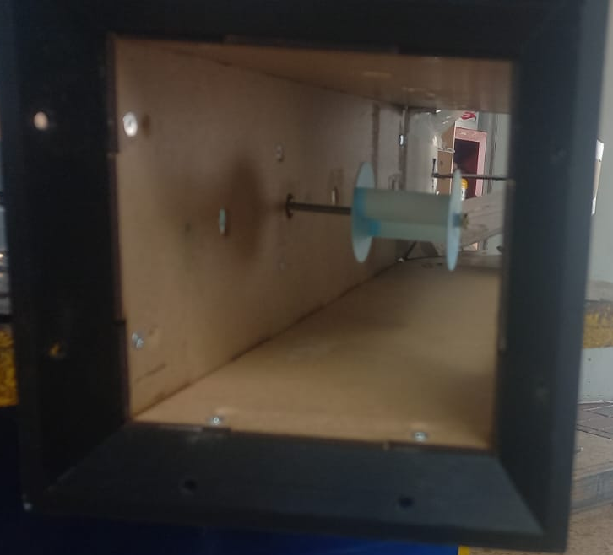
Montaje de la turbina
Turbinas savonius AR 1 ½ y ⅓
Montaje de la turbina en el túnel

Slide 11
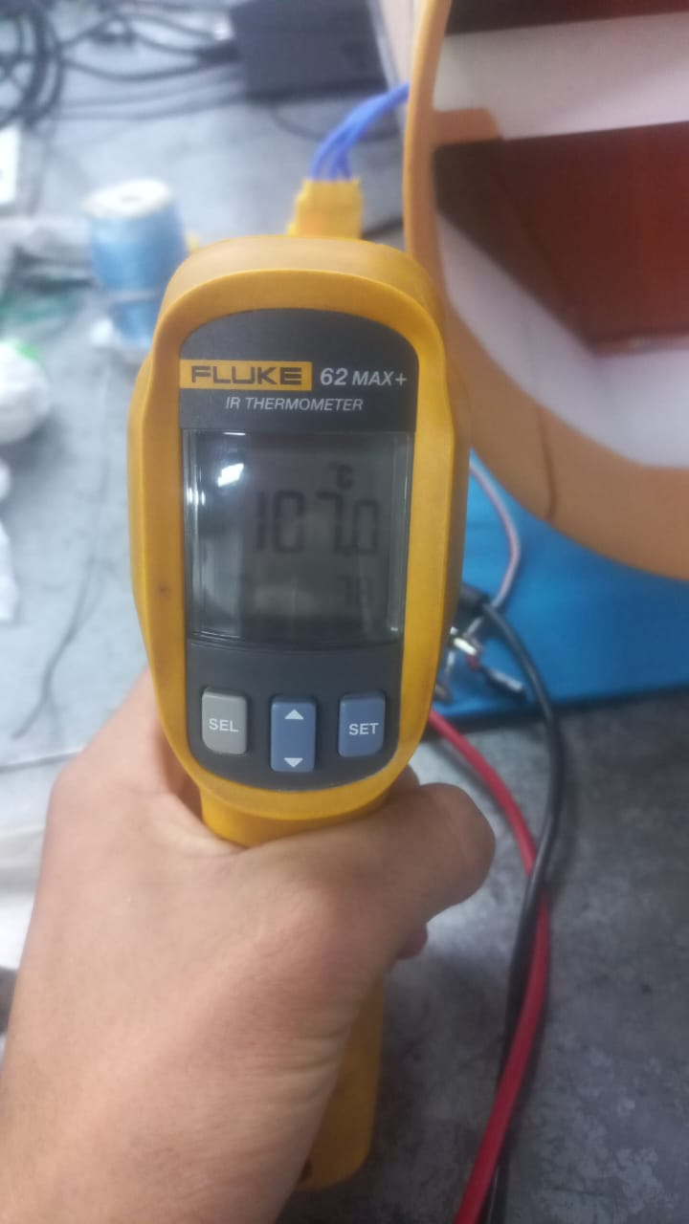
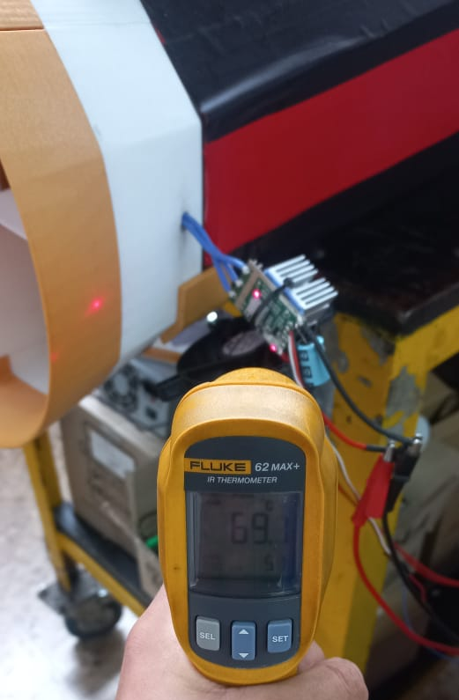
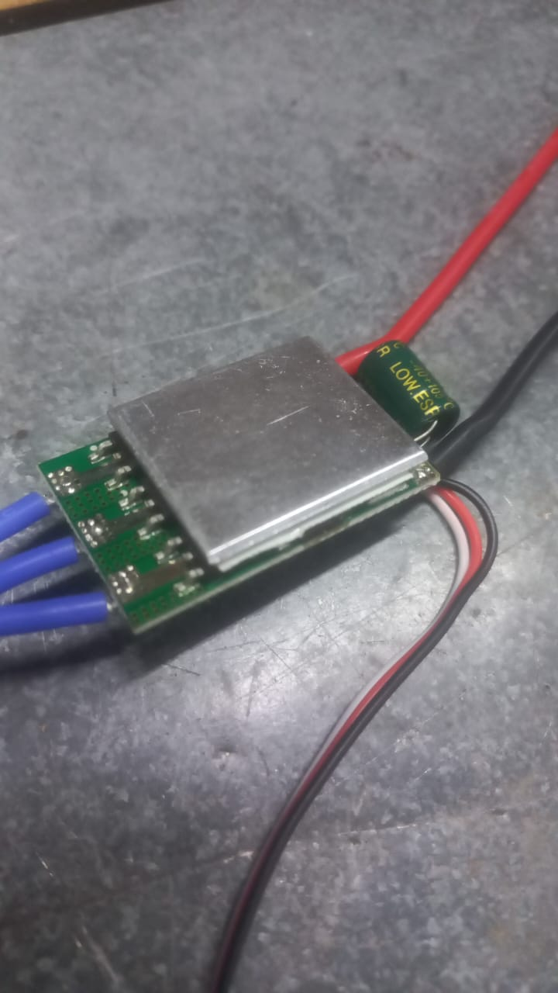
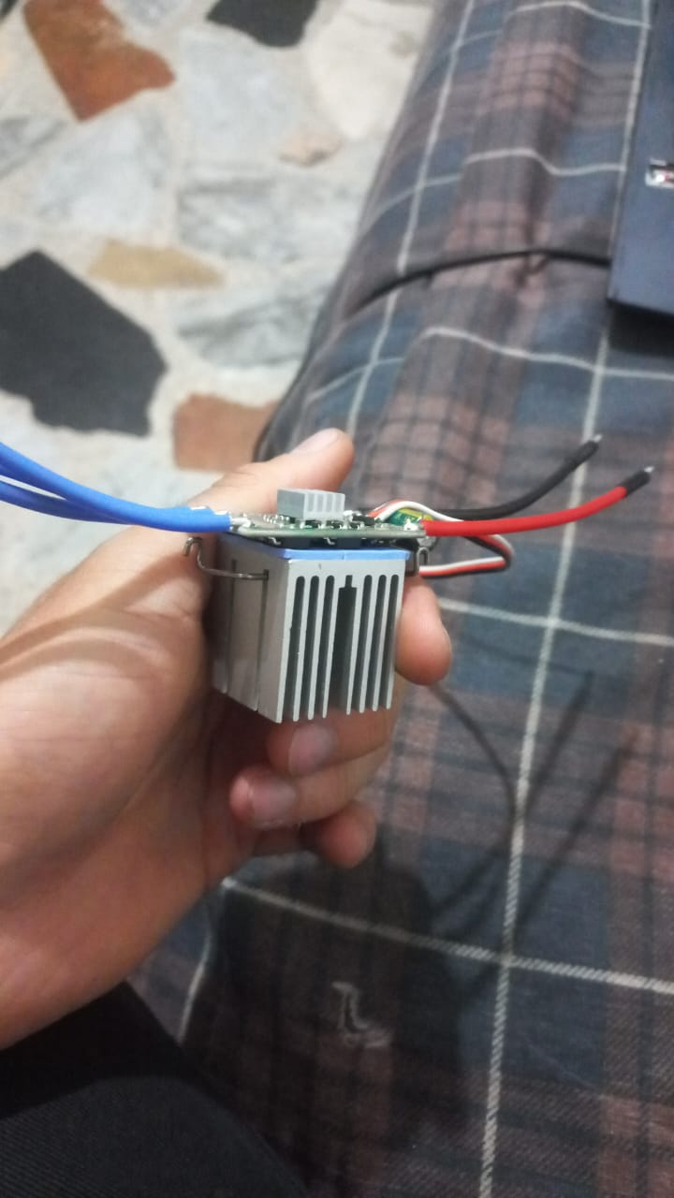
Refrigeración y modificación del ESC

Slide 12
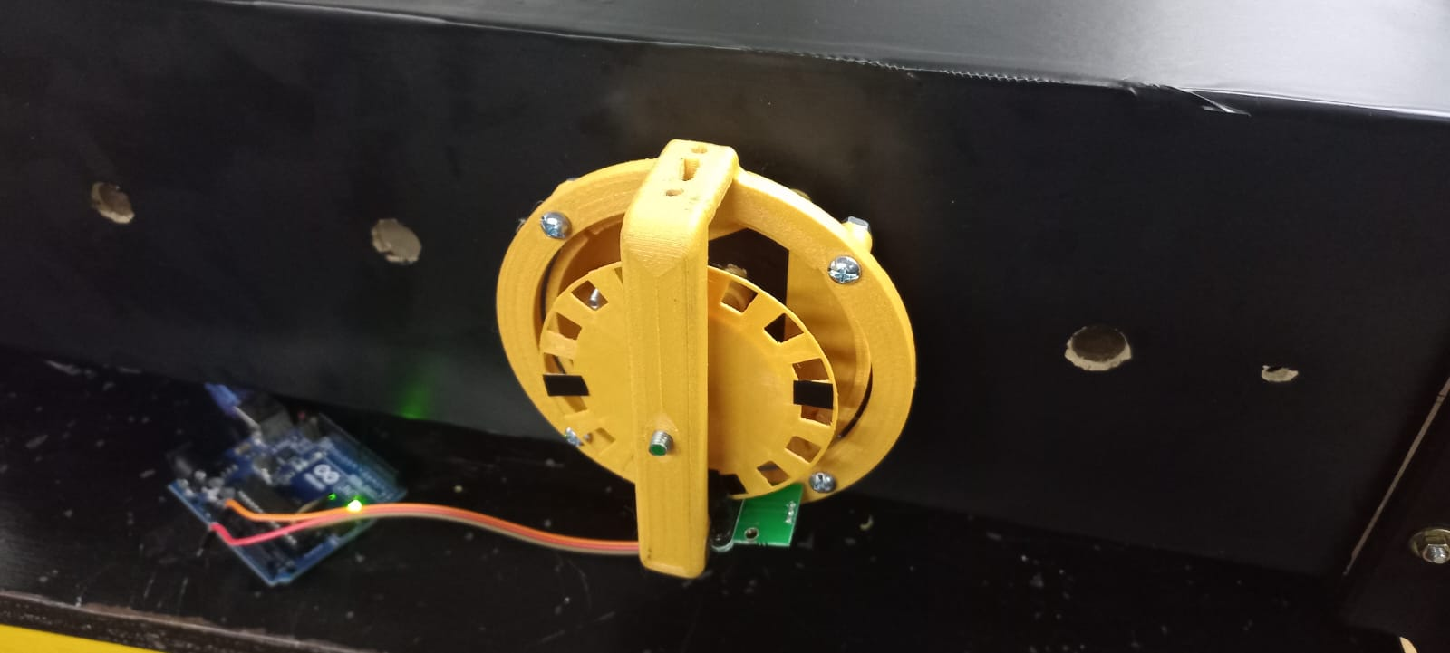
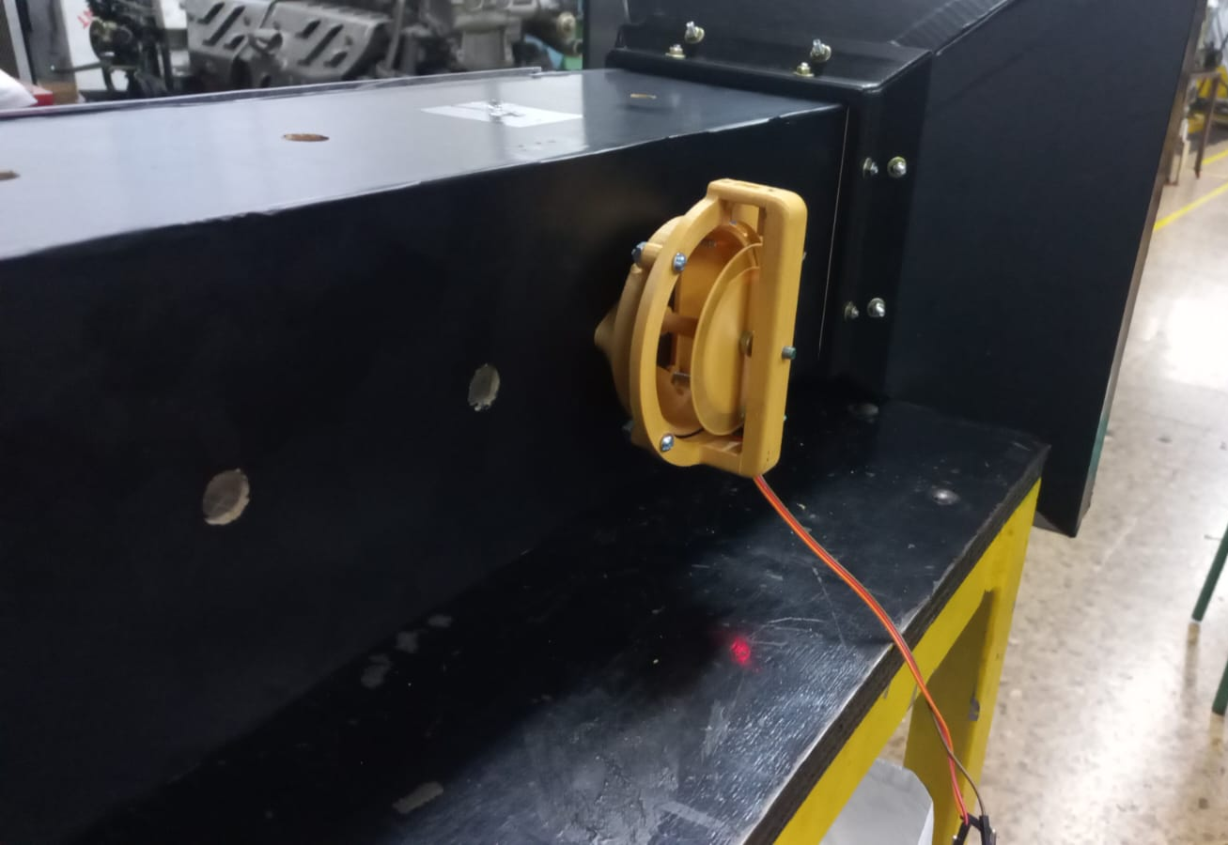
Adaptación del túnel para funcionamiento
Rueda de inercia y encoder
Turbina en operación
Arduino para adquisiscion de datos

Slide 13
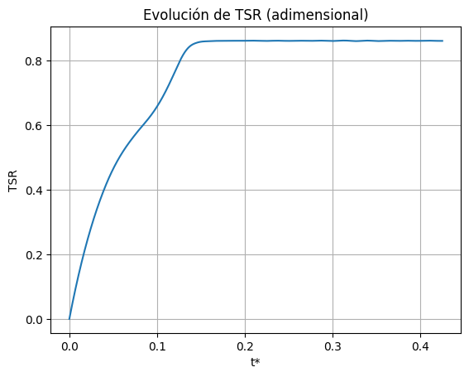
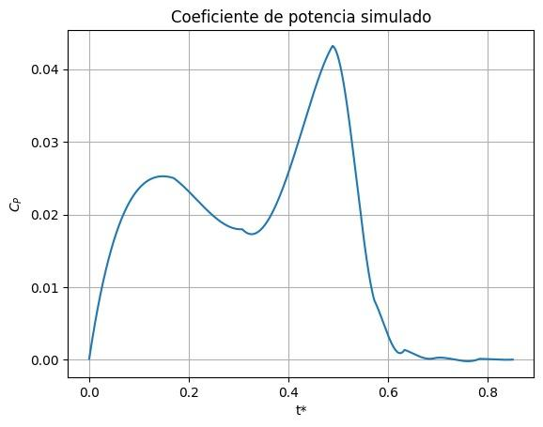
Propuesta de modelo dinámico de la turbina

Slide 14
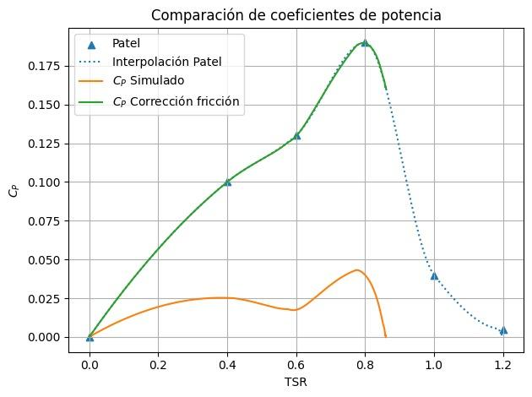
Propuesta de modelo dinámico de la turbina

Slide 15
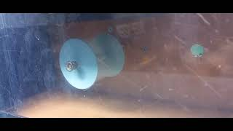
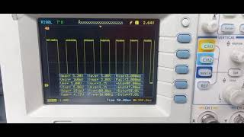
Resultados
Primeros ensayos
https://youtu.be/QMdxYg5zm-o?si=KOCj9dZmcQfAikXl
https://youtu.be/QMdxYg5zm-o?si=dhmz1Cvq0xyAbkyk
https://youtu.be/QMdxYg5zm-o?si=KOCj9dZmcQfAikXl

Slide 16
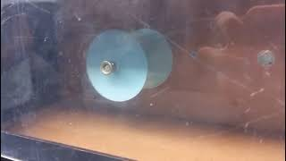
Resultados
Primeros ensayos
https://youtu.be/QMdxYg5zm-o?si=KOCj9dZmcQfAikXl
https://youtu.be/KIURfHuR08Y?si=ImleQsb3eJ62W4uU&t=11

Slide 17
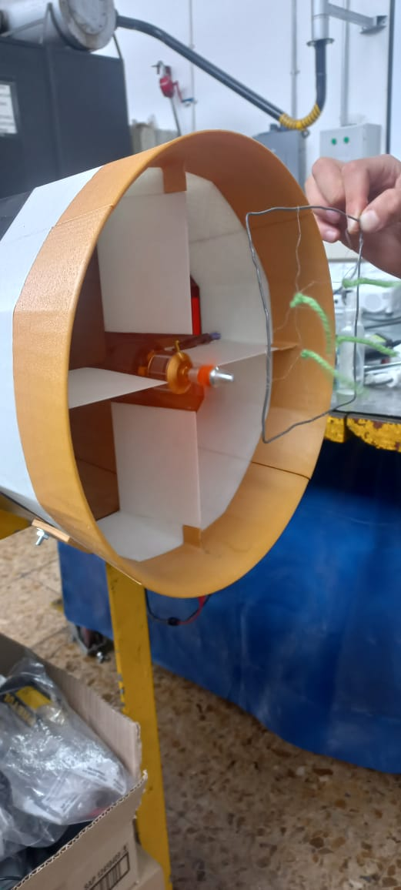
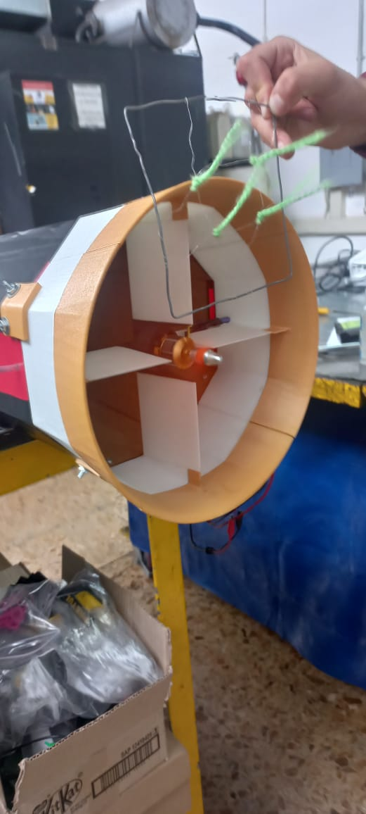
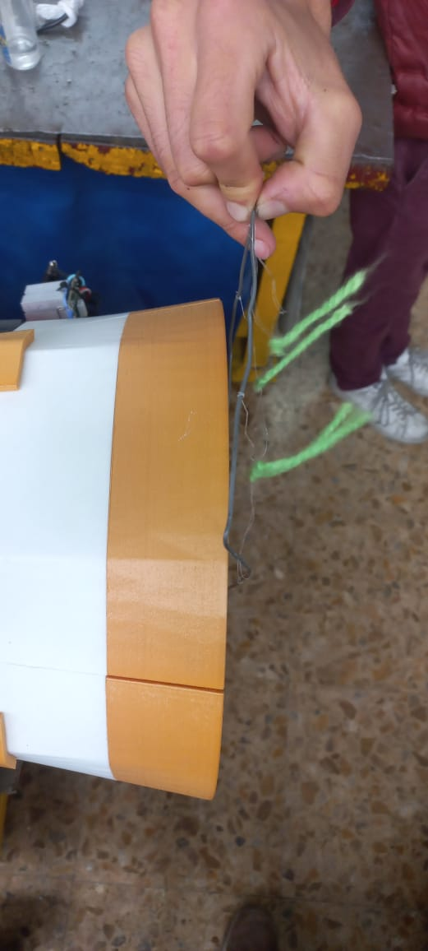
RESULTADOS

Slide 18
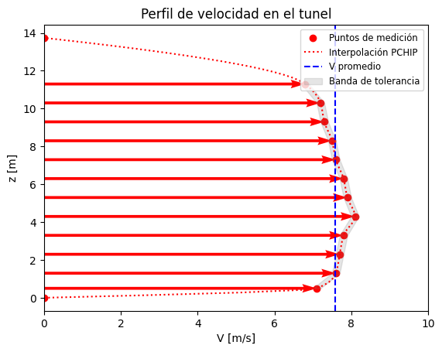
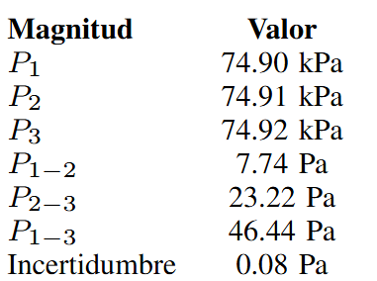
RESULTADOS
Operación del túnel

Slide 19
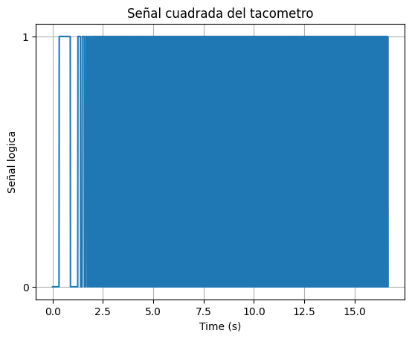
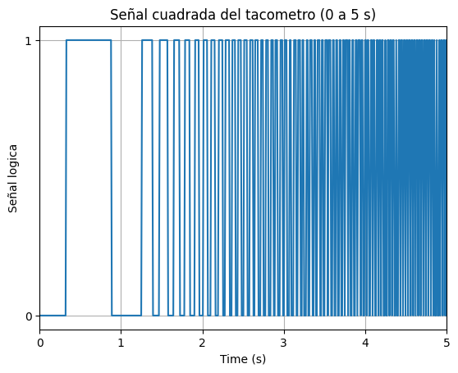
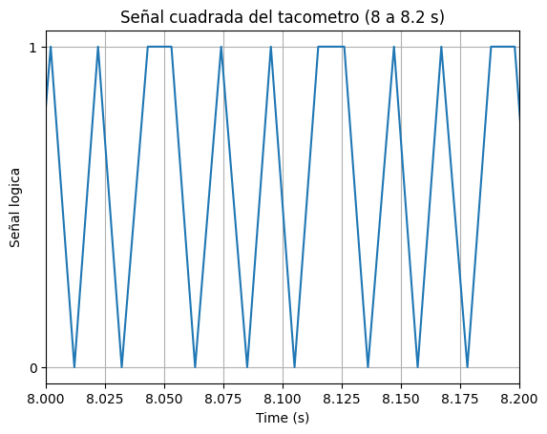
RESULTADOS
Primer ensayo de la turbina

Slide 20
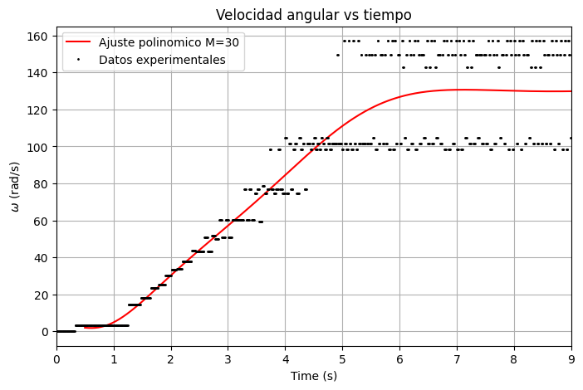
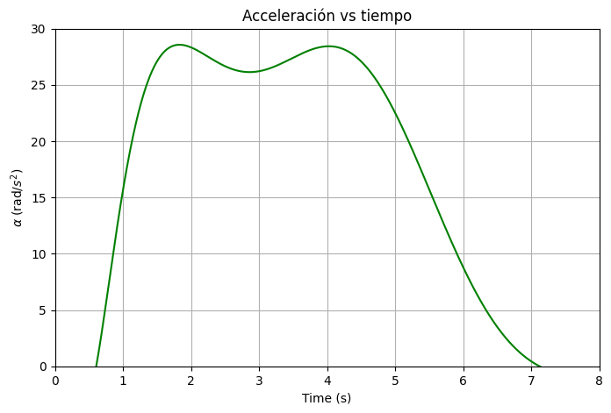
RESULTADOS
Primer ensayo de la turbina

Slide 21
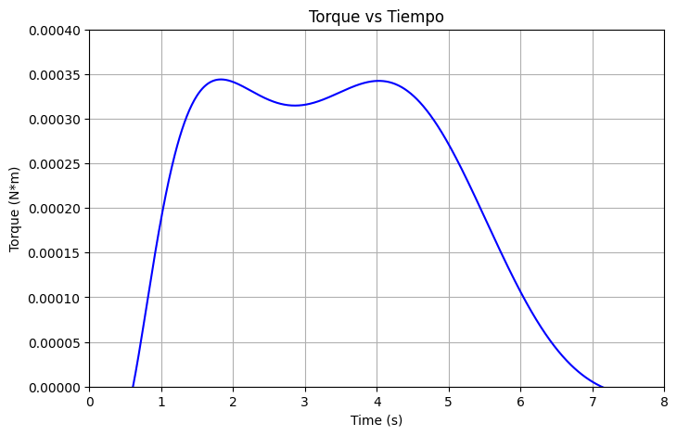
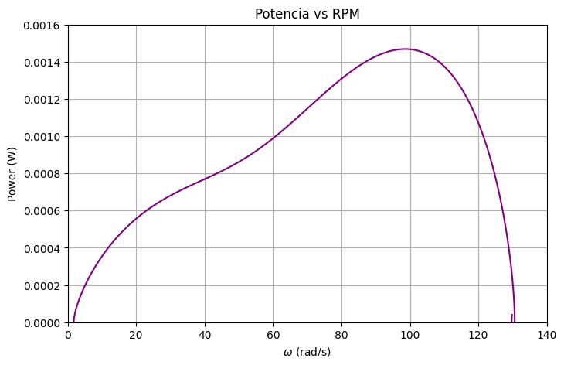
RESULTADOS
Primer ensayo de la turbina

Slide 22
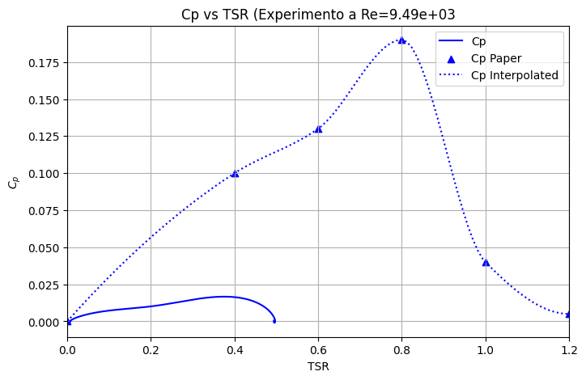
RESULTADOS
Primer ensayo de la turbina

Slide 23
CONCLUSIONES
Se requieren más experimentos para poder trazar una curva más cercana a la teórica.
Se deben implementar sistemas para bajar la fricción con el objetivo de aumentar el TSR y poder trazar una región mayor de la curva.
Es necesario la implementación de un sistema de adquisición de datos con mayor frecuencia de muestreo.

Slide 24
TRABAJO A FUTURO
Mejoras del sistema de adquisición de datos del túnel de viento.
Utilización de una fuente de poder más potente para obtener velocidades más altas en el túnel de viento.
Realizado de las curvas de desempeño de la turbina prototipo con corrección de fricción.

Slide 25
AGRADECIMIENTOS
Este trabajo fue financiado por la unidad de gestión de la innovación Ingnova de la Universidad Nacional de Colombia bajo la convocatoria Ingenio que transforma 2024, y a los docentes investigadores directores del Proyecto “Fluss” Juan Miguel Mantilla y Néstor Alonso Mancipe.
Contacto:
niardilav@unal.edu.co
+57 3187628596

Slide 26
REFERENCIAS
J. B. Barlow, W. H. Rae Jr., and A. Pope, Low-Speed Wind Tunnel Testing, 3rd. John Wiley Sons, Inc., 1999.
Karassik et al., Pump handbook, McGraw-Hill, 2004.
McGill, Duct System Design Guide, Air-Flow Corporation, 2003.
White et al., Mecánica de Fluidos, 5ta Edición, McGraw-Hill/Interamericana de España, S.A.U., 2004.

